Slide 1


БЮДЖЕТ ДЛЯ ГРАЖДАН
к решению Совета муниципального образования Ейский район от 13.04.2018 года
№ 80 «О внесении изменений в решение Совета муниципального образования Ейский район от 8 декабря 2017 года
№ 46 «О районном бюджете на 2018 год и на плановый период 2019 и 2020 годов»

Slide 2
Основные параметры районного бюджета
тыс. рублей
Наименование показателя | Решение Совета муниципального образования Ейский район № 46 в редакции от |  |  |  |  |  | Изменение параметров на 2018 год, утвержденных решением № 46, относительно редакции от 28.02.2018
 | 28.02.2018 |  |  | 13.04.2018
 | 2018 год | 2019 год | 2020 год | 2018 год | 2019 год | 2020 год | +/- | %
Доходы всего | 2063119,6 | 1951670,3 | 1964357,2 | 2069832,5 | 1951670,3 | 1964357,2 | 6712,9 | 100,3
Налоговые и неналоговые доходы | 772671,9 | 785151,5 | 802555,3 | 772671,9 | 785151,5 | 802555,3 | 0,0 | 100,0
Безвозмездные поступления | 1290447,7 | 1166518,8 | 1161801,9 | 1297160,6 | 1166518,8 | 1161801,9 | 6712,9 | 100,5
Расходы всего | 2081713,5 | 1941670,3 | 1954357,2 | 2098203,4 | 1941670,3 | 1954357,2 | 16489,9 | 100,8
Дефицит (-)/профицит (+) | -18593,9 | 10000,0 | 10000,0 | -28370,9 | 10000,0 | 10000,0 | x | x
Решением Совета муниципального образования Ейский район от 13 апреля 2018 года № 80 «О внесении изменений в решение Совета муниципального образования Ейский район от 8 декабря 2017 года № 46 «О районном бюджете на 2018 год и на плановый период 2019 и 2020 годов» внесены следующие изменения в утвержденные параметры районного бюджета:
доходная часть районного бюджета в 2018 году увеличена за счет безвозмездных поступлений из бюджетов другого уровня на 6712,9 тыс. рублей;
расходная часть районного бюджета в 2018 году увеличена на общую сумму 16489,9 тыс. рублей, в том числе:
на 6712,9 тыс. рублей за счет безвозмездных поступлений;
на 9777,0 тыс. рублей за счет остатков средств районного бюджета, сложившихся на 1 января 2018 года.

Slide 3
Безвозмездные поступления на 2018 год
тыс. рублей
Наименование показателя | Решение Совета муниципального образования Ейский район № 46 в редакции от |  | Изменение параметров, утвержденных решением № 46, относительно редакции от 28.02.2018
 | 28.02.2018 | 13.04.2018 | +/- | %
Безвозмездные поступления | 1290447,7 | 1297160,6 | 6712,9 | 100,5
Безвозмездные поступления из краевого бюджета, в том числе: | 1290826,1 | 1297505,0 | 6678,9 | 100,5
Дотации | 114903,1 | 114903,1 | 0,0 | 100,0
Субсидии | 68219,2 | 72219,2 | 4000,0 | 105,9
Субвенции | 1107703,8 | 1110382,7 | 2678,9 | 100,2
Иные межбюджетные трансферты | 0,0 | 0,0 | 0,0 | 0,0
Безвозмездные поступления из бюджетов поселений | 2097,5 | 2131,5 | 34,0 | 101,6
Возврат остатков субсидий, субвенций и иных межбюджетных трансфертов, имеющих целевое назначение, прошлых лет | -2475,9 | -2475,9 | 0,0 | 0,0
Уточнение объёмов безвозмездных поступлений обусловлено:
Увеличением за счет:
Субсидии на дополнительную помощь местным бюджетам для решения социально значимых вопросов – 4000,0 тыс. рублей;
Субвенции на осуществление отдельных государственных полномочий по
предоставлению мер социальной поддержки отдельным группам населения в обеспечении лекарственными препаратами и медицинскими изделиями – 2690,7 тыс. рублей;
Иных межбюджетных трансфертов из бюджетов поселений для выполнения
полномочий по решению вопросов местного значения – 34,0 тыс. рублей;
Уменьшением за счет:
Субвенции на осуществление государственных полномочий Краснодарского
края по предупреждению и ликвидации болезней животных, их лечению, отлову и содержанию безнадзорных животных, защите населения от болезней, общих для человека и животных, в части регулирования численности безнадзорных животных – 11,8 тыс. рублей.

Slide 4
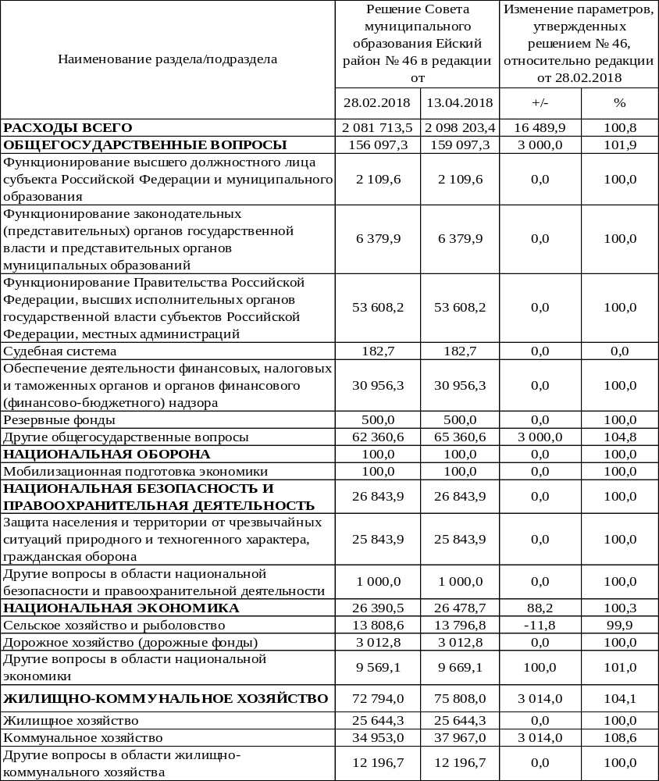
Распределение бюджетных ассигнований по разделам и подразделам классификации расходов бюджетов на 2018 год
тыс. рублей

Slide 5
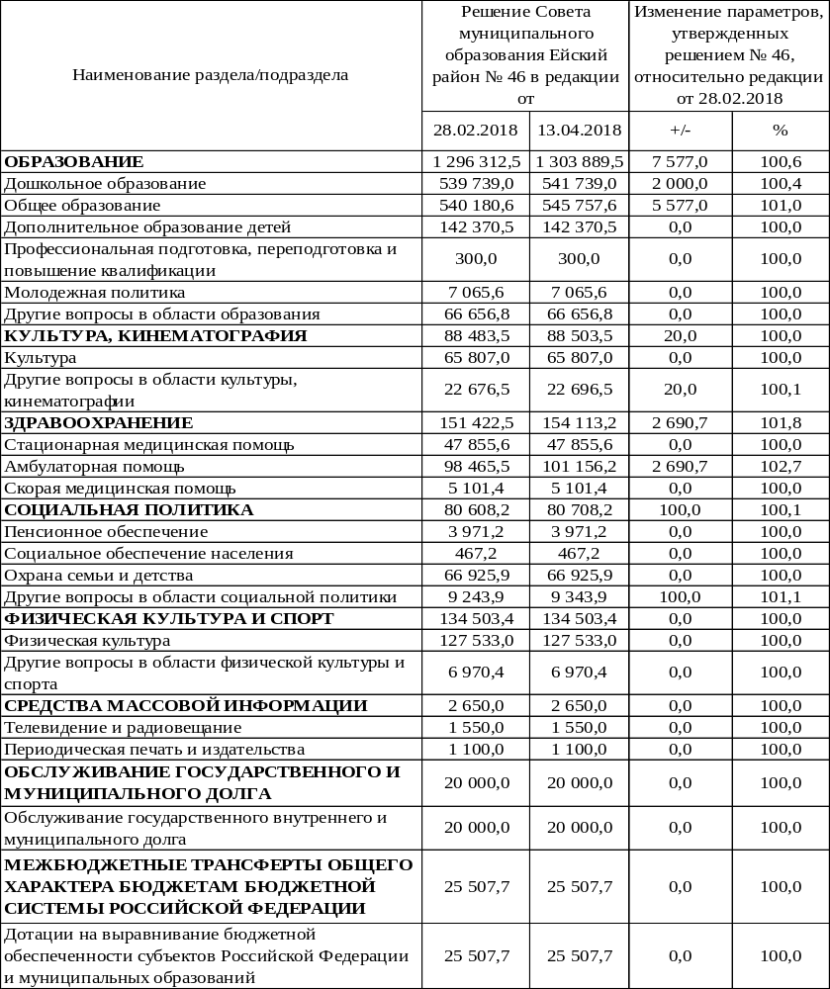
Распределение бюджетных ассигнований по разделам и подразделам классификации расходов бюджетов на 2018 год
тыс. рублей

Slide 6
Распределение бюджетных ассигнований по муниципальным программам Ейского района и непрограммным направлениям деятельности на 2018 год
тыс. рублей
Наименование показателя/наименование муниципальной программы Ейского района | Решение Совета муниципального образования Ейский район № 46 в редакции от |  | Изменение параметров, утвержденных решением № 46, относительно редакции от 28.02.2018
 | 28.02.2018 | 13.04.2018 | +/- | %
РАСХОДЫ ВСЕГО | 2 081 713,5 | 2 098 203,4 | 16 489,9 | 100,8
Расходы в рамках муниципальных программ | 1 979 635,8 | 1 993 125,7 | 13 489,9 | 100,7
Развитие здравоохранения | 151 222,5 | 153 913,2 | 2 690,7 | 101,8
Развитие образования | 1 236 854,7 | 1 244 431,7 | 7 577,0 | 100,6
Социальная поддержка граждан | 63 983,6 | 63 983,6 | 0,0 | 100,0
Дети Ейского района | 33 367,3 | 33 367,3 | 0,0 | 100,0
Комплексное и устойчивое развитие Ейского района в сфере строительства и архитектуры | 6 569,1 | 6 569,1 | 0,0 | 100,0
Инвестиционное развитие | 2 000,0 | 2 000,0 | 0,0 | 100,0
Поддержка малого и среднего предпринимательства | 200,0 | 300,0 | 100,0 | 150,0
Обеспечение безопасности населения | 27 843,9 | 27 843,9 | 0,0 | 100,0
Развитие культуры | 152 975,6 | 152 995,6 | 20,0 | 100,0
Развитие санаторно-курортного и туристского комплекса | 500,0 | 500,0 | 0,0 | 100,0
Развитие физической культуры и спорта | 134 503,4 | 134 503,4 | 0,0 | 100,0
Развитие жилищно-коммунального и дорожного хозяйства | 26 219,5 | 29 219,5 | 3 000,0 | 111,4
Развитие топливно-энергетического комплекса | 23 943,0 | 23 957,0 | 14,0 | 100,1
Информационное общество | 3 510,0 | 3 510,0 | 0,0 | 100,0
Поддержка Ейского районного казачьего общества | 7 744,0 | 7 744,0 | 0,0 | 100,0
Эффективное управление муниципальным имуществом и земельными ресурсами | 13 219,7 | 13 219,7 | 0,0 | 100,0
Поддержка деятельности социально-ориентированных общественных организаций | 1 330,0 | 1 430,0 | 100,0 | 107,5
Развитие сельского хозяйства и регулирование рынков сельскохозяйственной продукции, сырья и продовольствия | 13 808,6 | 13 796,8 | -11,8 | 99,9
Молодёжь Ейского района | 7 433,2 | 7 433,2 | 0,0 | 100,0
Профилактика терроризма, укрепление правопорядка, профилактика правонарушений, усиление борьбы с преступностью и противодействию коррупции | 600,0 | 600,0 | 0,0 | 100,0
Управление муниципальными финансами | 71 807,7 | 71 807,7 | 0,0 | 100,0
Непрограммные расходы | 102 077,7 | 105 077,7 | 3 000,0 | 102,9

Slide 7

Источники финансирования дефицита районного бюджета на 2018 год
тыс. рублей
Наименование показателя | Решение Совета муниципального образования Ейский район № 46 в редакции от |  | Изменение параметров, утвержденных решением № 46, относительно редакции от 28.02.2018
 | 28.02.2018 | 13.04.2018 | +/-
Источники финансирования дефицита бюджета | 18593,9 | 28370,9 | 9777,0
Кредиты кредитных организаций | -143600,0 | -38720,0 | 104880,0
Бюджетные кредиты | 133600,0 | 28720,0 | -104880,0
Бюджетные кредиты, предоставленные бюджетам поселений | 0,0 | 0,0 | 0,0
Иные источники | 28593,9 | 38370,9 | 9777,0

